Slide 1


Ogre3D
Tworzenie prostej aplikacji renderującej, za pomocą API do grafiki 3D, zewnętrznie stworzone modele.

Slide 2
Założenia
Prosty kod
Bez bezpośrednich odwołań do API 3D, pisania własnych klas macierzy, kwaternionów itd.
Ładowanie obiektów stworzonych w aplikacji do grafiki 3D
Obiekty będą tworzone przez artystów, niekoniecznie potrafiących programować.
W miarę łatwa przenośność i skalowalność

Slide 3
Pokaz

Slide 4
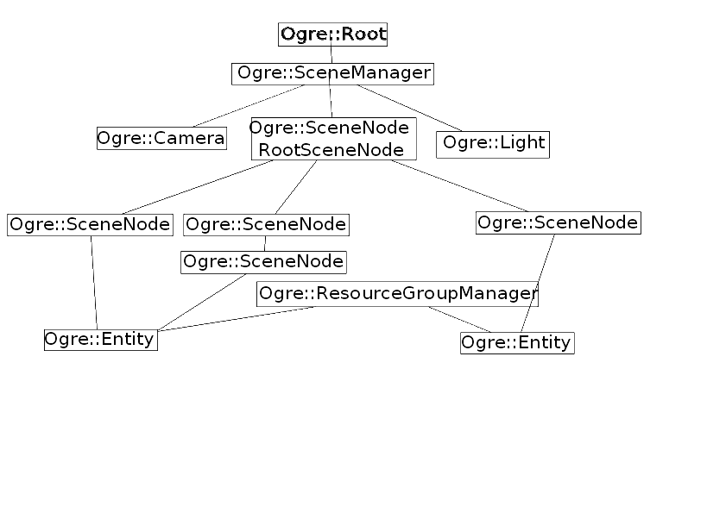
Wewnętrzna logika Ogre3D

Slide 5
Pluginy i zasoby
Ogre::Root::Root(const String & pluginFileName = "plugins.cfg",
const String & configFileName = "ogre.cfg",
const String & logFileName = "Ogre.log" )
plugins.cfg:
PluginFolder=/usr/lib/OGRE
Plugin=RenderSystem_GL
Ogre::ResourceGroupManager::getSingleton().addResourceLocation("Suzanne”, "FileSystem");
Ogre::ResourceGroupManager::getSingleton().initialiseAllResourceGroups();

